Slide 2

Řešte úlohu:
Starší vysokozdvižný vozík zvedne dřevěné hranoly
s celkovou hmotností m = 900 kg do výšky h = 130cm.
Vypočítejte práci vykonanou vozíkem.

Slide 3
Řešte úlohu:
Novější vysokozdvižný vozík zvedne dřevěné hranoly
s celkovou hmotností m = 900 kg do výšky h = 130cm.
Vypočítejte práci vykonanou vozíkem.

Slide 4
Porovnejte práci vozíků pri zvedání hranolů...
Vozíky vykonají stejnou práci, ale za různý čas.

Slide 5
Vozíky pracují s různým výkonem
Výkon novějšího vozíku je P_{novější} = 2P_{starší}.

Slide 6

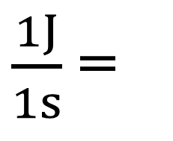
Výkon je fyzikální veličina, značka je P
- kde W je práce vykonaná rovnoměrně za čas t.
Jednotka výkonu
$\frac{1J}{1s}$ =
$$1\text{W} (\text{watt})$$
Číselná hodnota výkonu udává práci vykonanou za jed-
notku času.
Pracovat s výkonem 100W znamená za každou sekundu
vykonat práci 100 J.

Slide 7
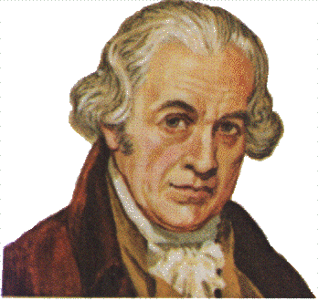
Vynálezce parního stroje...
James Watt (1736 - 1819), skotský fyzik

Slide 8
Výkon při rovnoměrném konání práce
- jestliže působící síla a rychlost mají stejný směr.
- výkon je součin velikosti síly (N) a rychlosti ($\frac{m}{s}$).

Slide 9
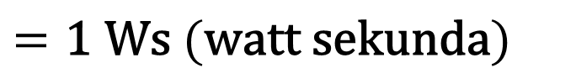

Mechanická práce pomocí výkonu
Jestiže výkon síly F je P, potom mechanická práce
1 J
$$=\text{1} \text{Ws} (\text{watt} \text{sekunda})$$
$$=\text{1} \text{W} \text{.} \text{1} \text{s}$$
- práce je určená součinem výkonu a času.

Slide 10
Řešte úlohu:
Určete výkon člověka, který zvedl pomocí pevné
kladky pytel cementu s hmotností m = 50 kg do
výšky 1,5 m za 7,5 s rovnoměrným pohybem.
P = 100W

Slide 11
Řešte úlohu:
Traktor se při orbě pohybuje rychlostí 2,88 km/h
a má výkon 110 kW.
Jak velkou silou působí na pluh?
(Nezapomeň nejprve převést na správné jednotky)
F = 138 kN

